Slide 1



DNLA damals…

Slide 2


…und heute!

Slide 3




Damals…
DNLA – Logo(s)

Slide 4

…und heute!
DNLA – Logo(s)

Slide 5
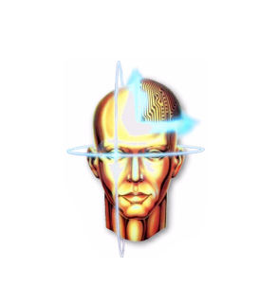
Damals…
DNLA – Symbolik

Slide 6

…und heute!
DNLA – Symbolik

Slide 7
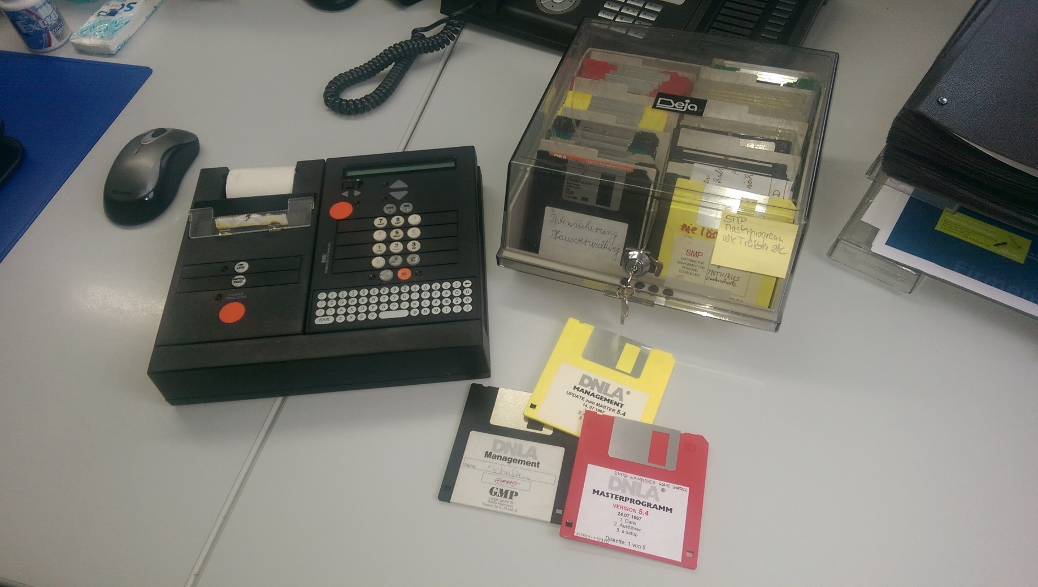
Damals…
Zugang zu den DNLA-“Tests“
DNLA-Fragenprogramme auf Diskette

Slide 8
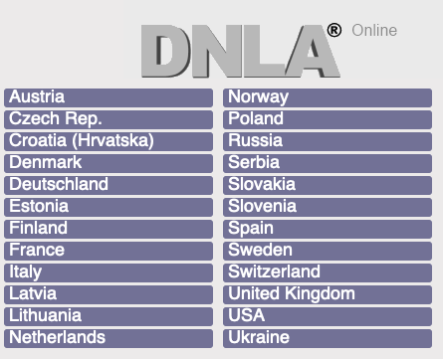
Damals…
Zugang zu den DNLA-“Tests“
DNLA-Fragenprogramme über eine Online-Downloadplattform

Slide 9
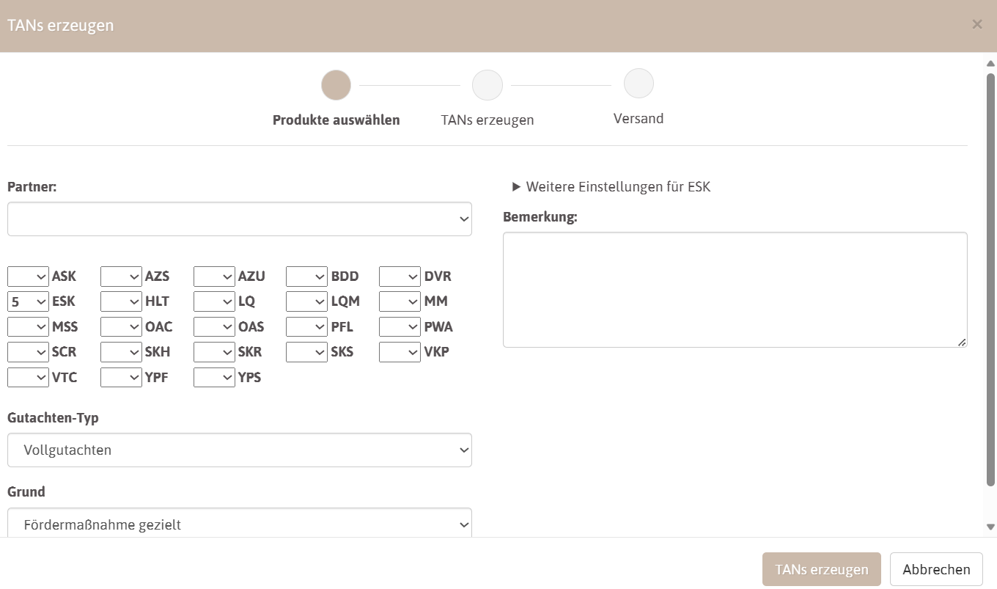
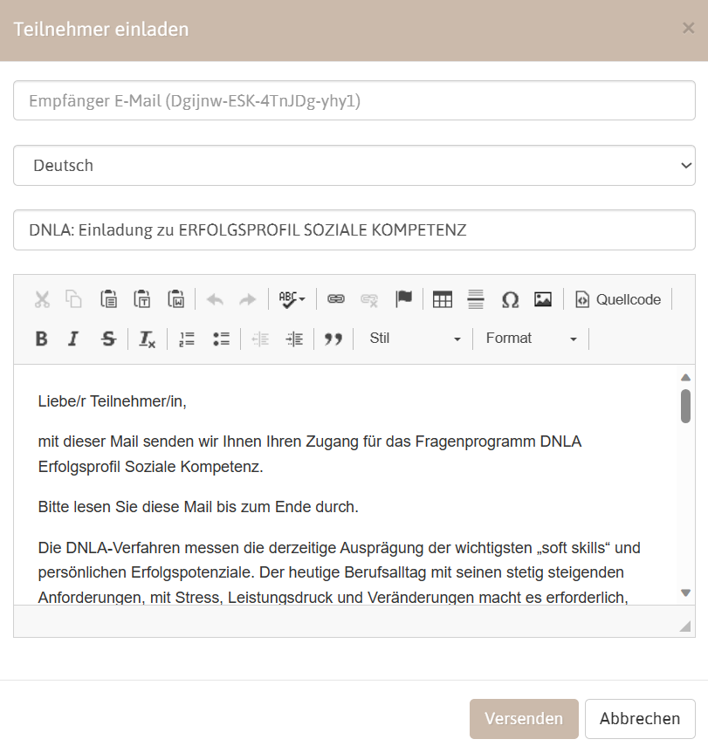
…und heute!
Zugang zu den DNLA-“Tests“
DNLA-Fragenprogramme über das Backend

Slide 10
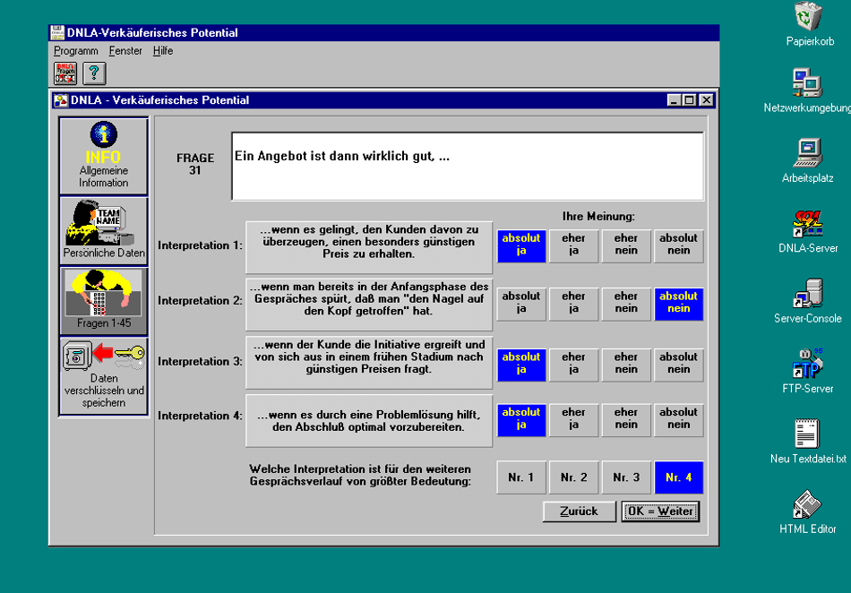
Damals…
DNLA-Fragenkataloge

Slide 11
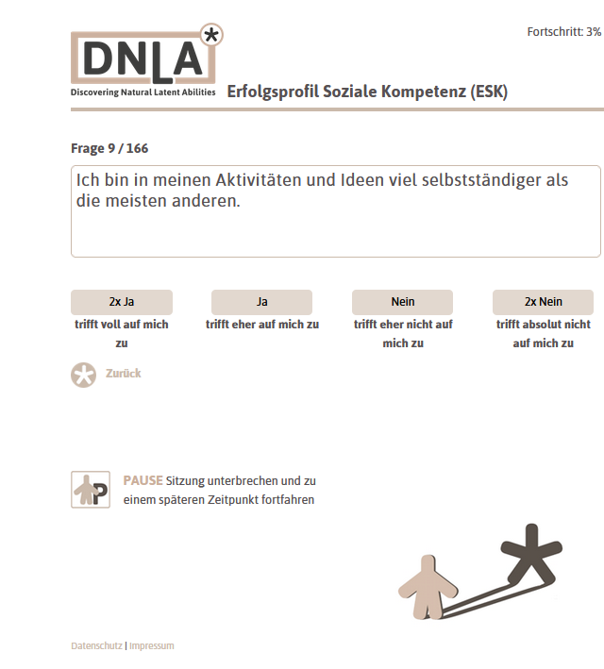
… und heute…
DNLA-Fragenkataloge

Slide 12
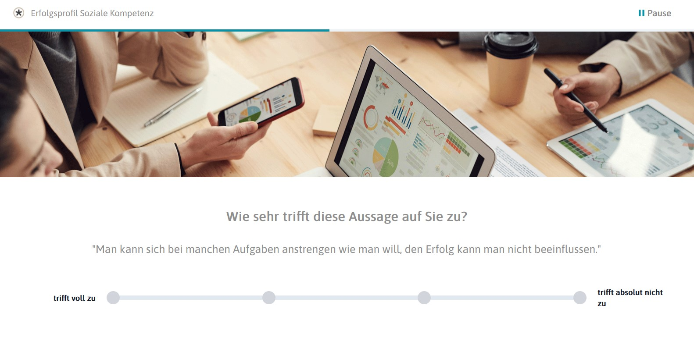
… und morgen…
DNLA-Fragenkataloge

Slide 13
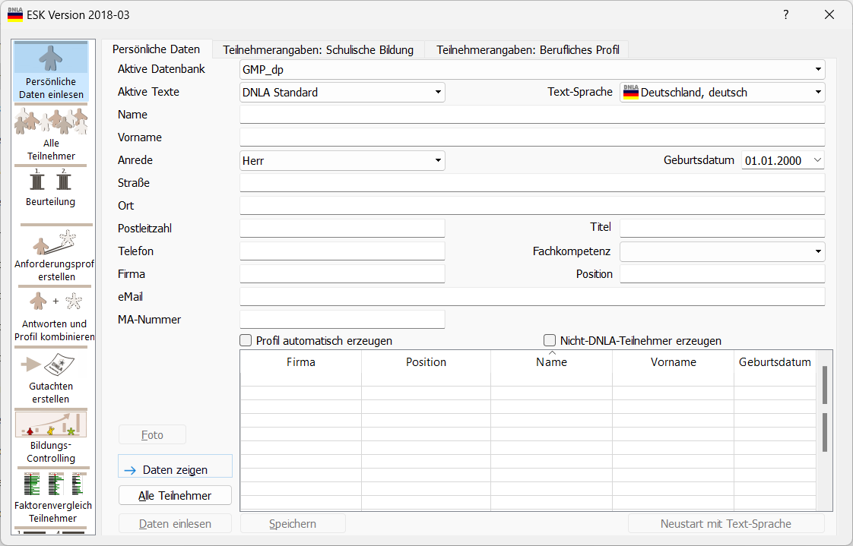
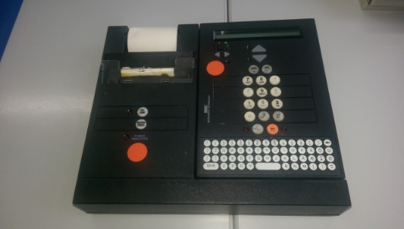
Damals…
DNLA
– Auswertungstechnik
DNLA Auswertungssoftware “Masterprogramm“
DNLA Auswertungs“maschine“

Slide 14
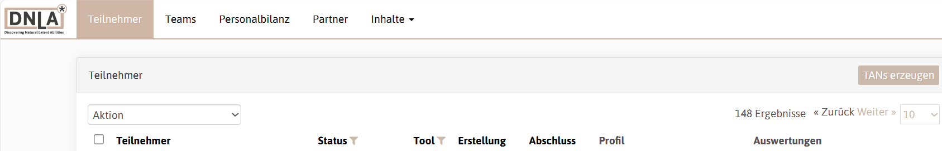
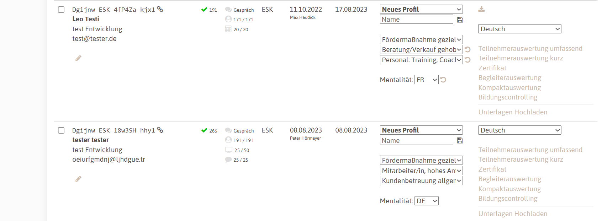
…und heute!
DNLA Auswertungssoftware “Masterprogramm“
DNLA
– Auswertungstechnik
DNLA – Onlineplattform „Backend“

Slide 15
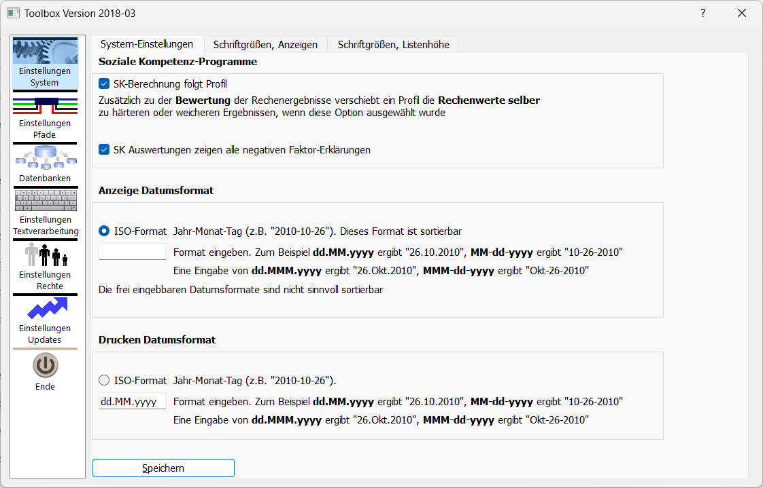
Damals…
Auswertungen anpassen

Slide 16
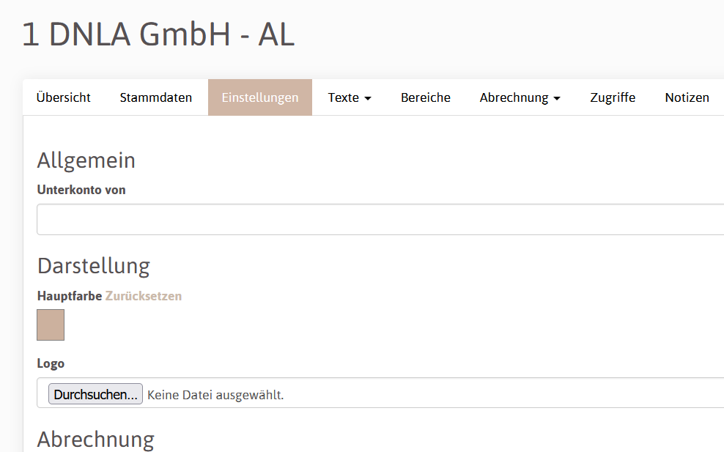
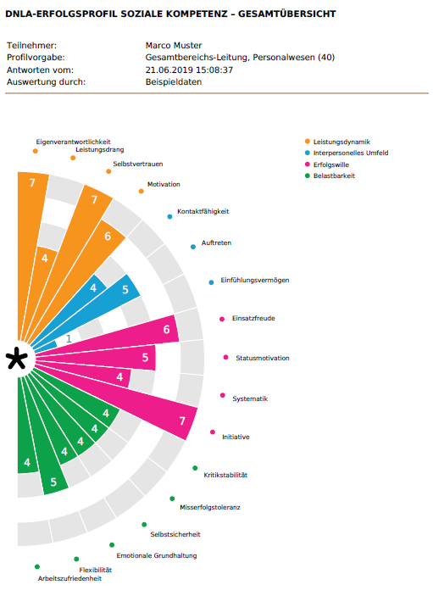
…und heute!
Auswertungen anpassen

Slide 17
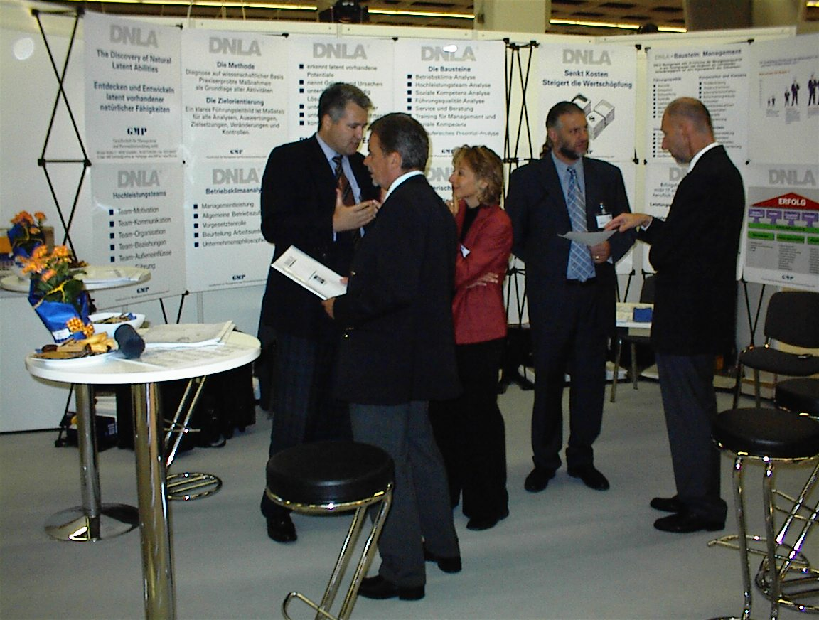
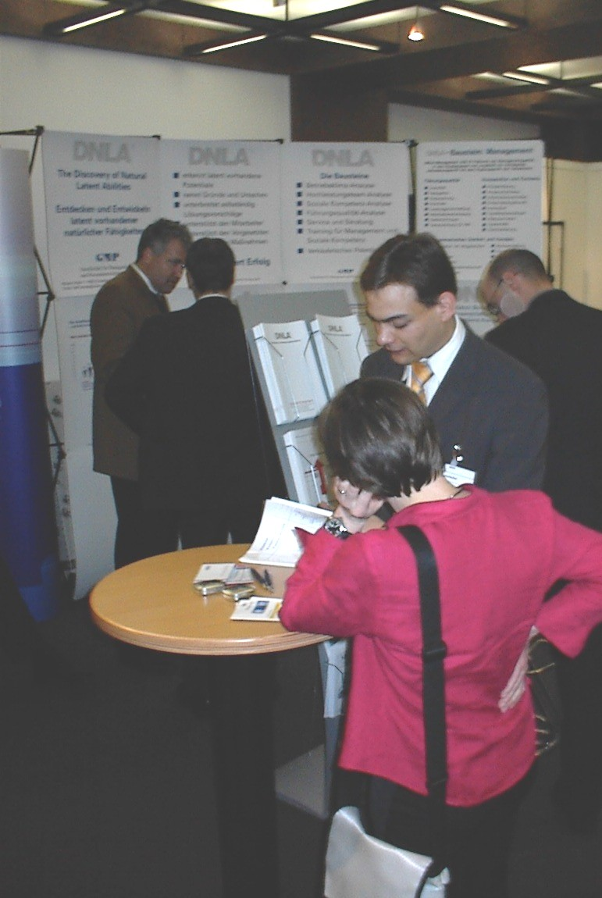
Damals…
Messestand und Messeauftritte

Slide 18
Damals…
Messestand und Messeauftritte
Kennen Sie diese Herren? ☺

Slide 19

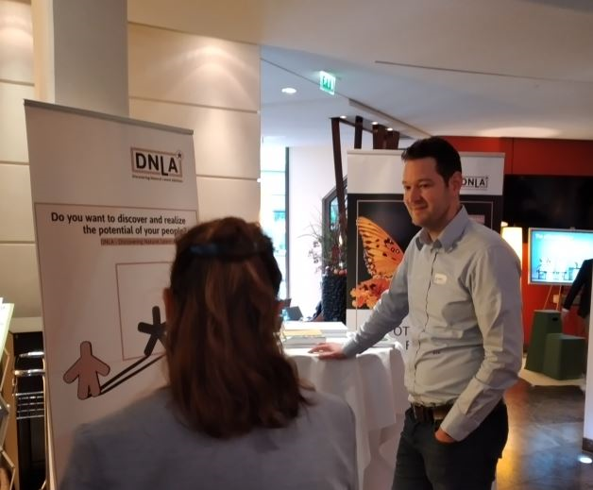
…und heute!
Messestand
und Messeauftritte
BVMW
-Personalkongress

Slide 20

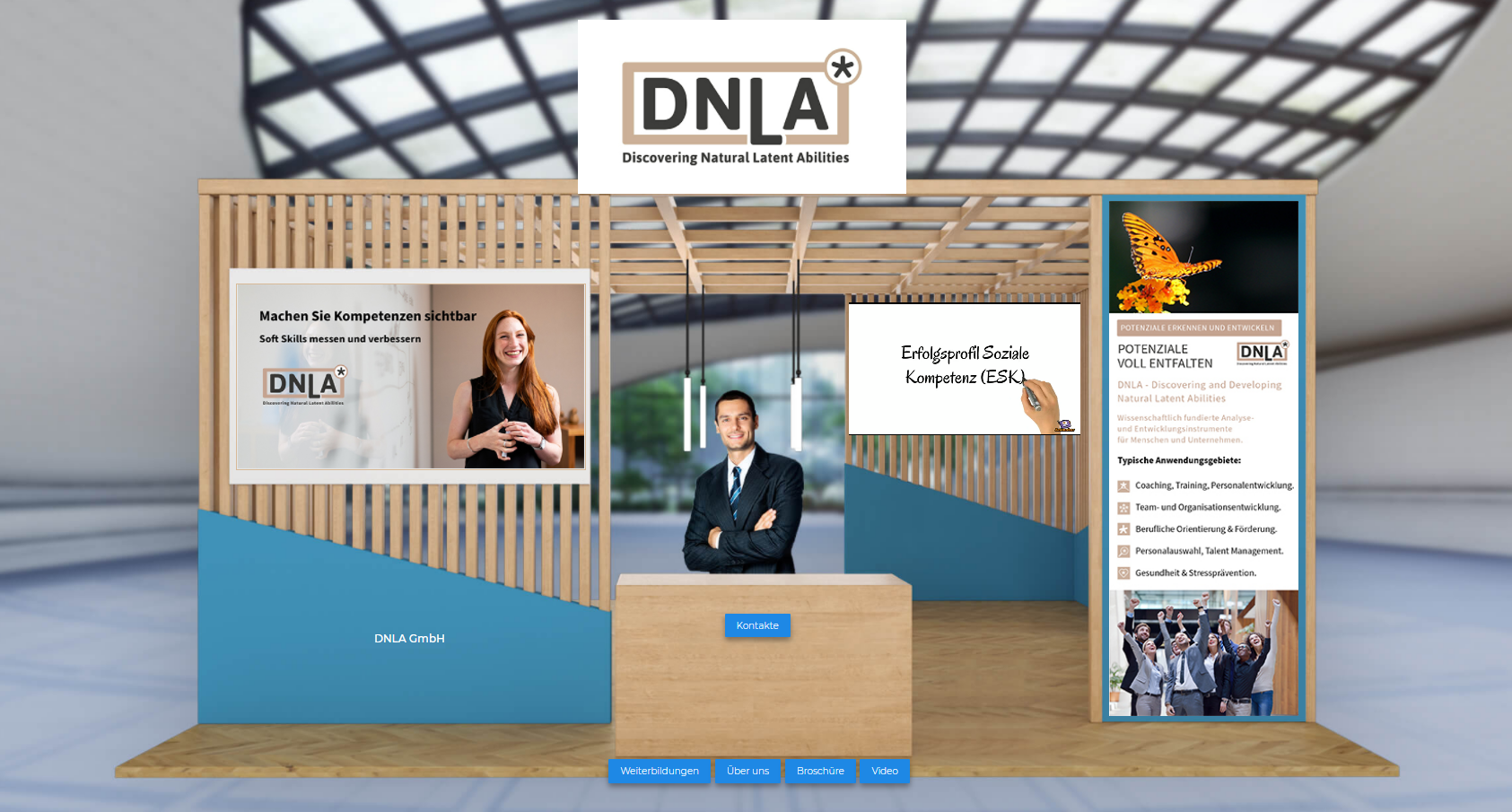
…und heute!
Auswertungen anpassen
Onlinemessen („virtuelle Bildungsmesse von „Kursfinder“)

Slide 21
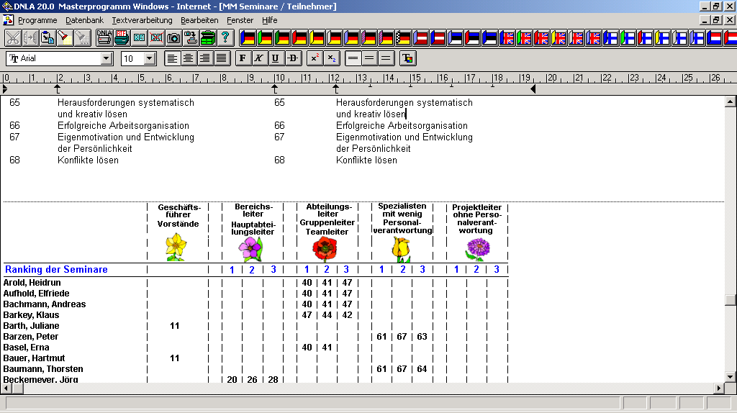
Damals…
Unterstützung von weiterführenden Entwicklungsmaßnahmen
Seminarempfehlungen aus dem
DNLA „MASTER“-Programm

Slide 22
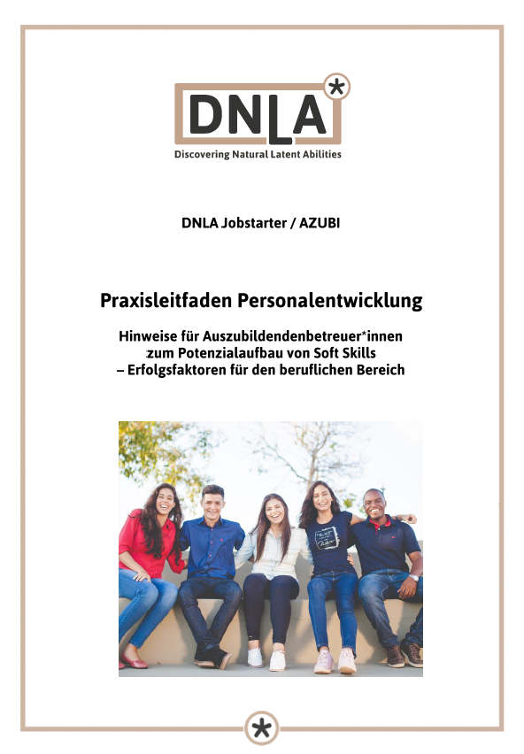

…und heute!
Unterstützung von weiterführenden Entwicklungsmaßnahmen
Praxisleitfaden mit Entwicklungshinweisen für AZUBIS.
Lernvideos

Slide 23
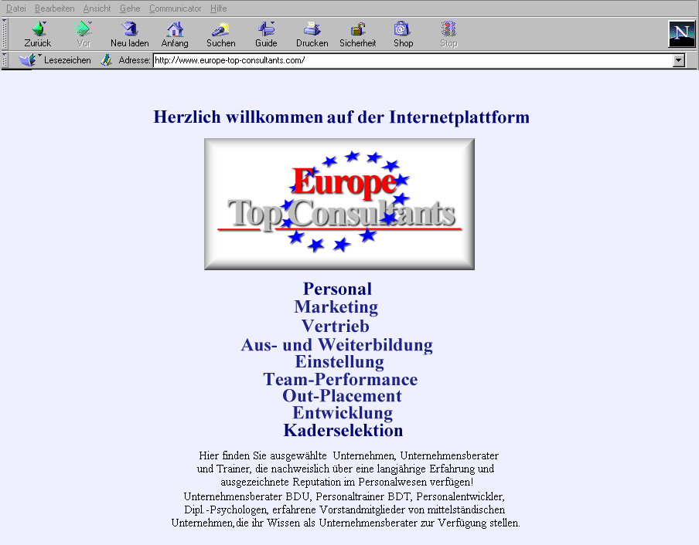
Damals…
Partnernetzwerke und Kooperationen

Slide 24

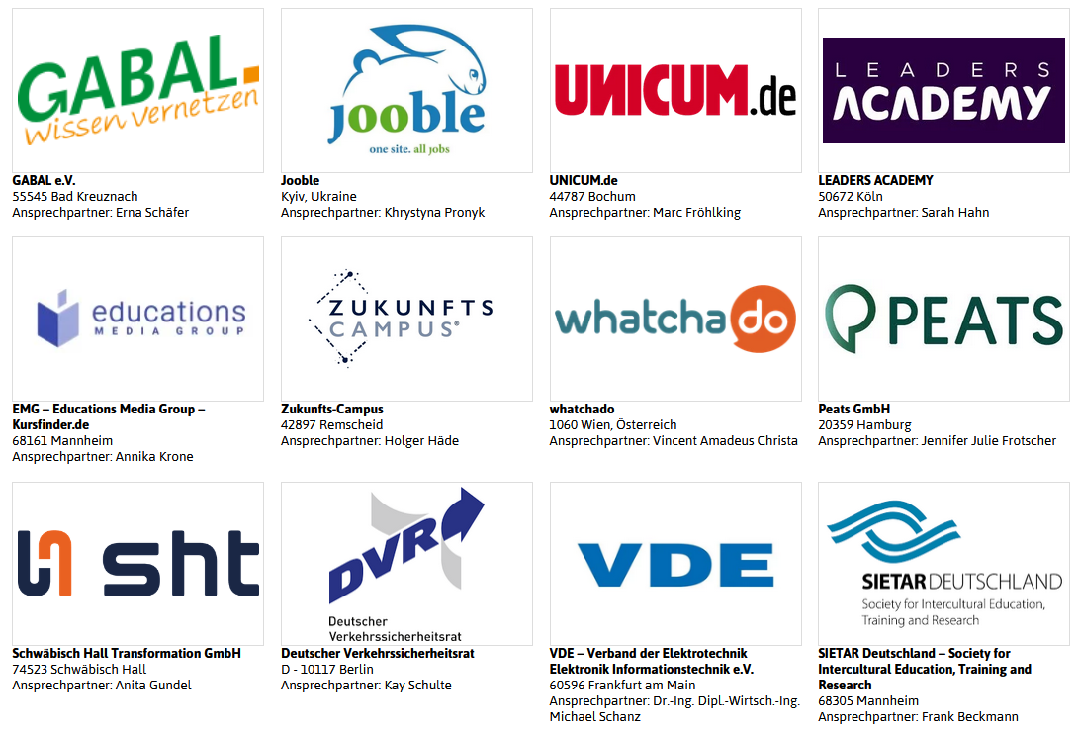

…und heute!

Slide 25
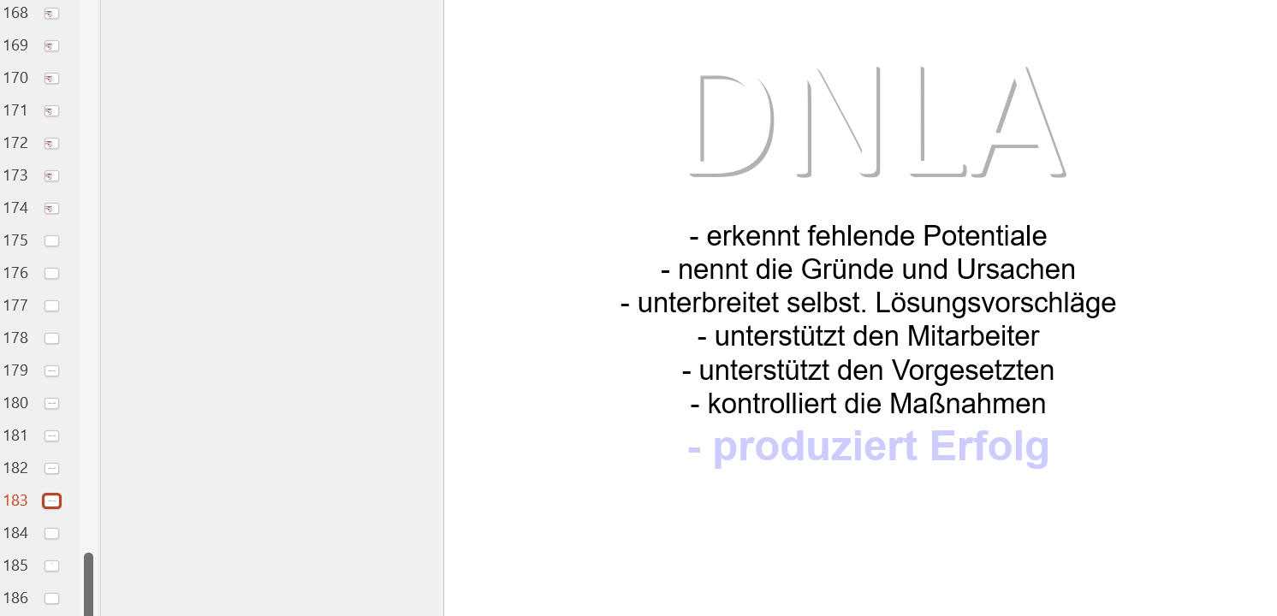
Damals…
Präsentationen

Slide 26
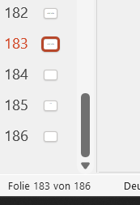
Damals…
Präsentationen
Kurz, knapp und auf den Punkt? ☺

Slide 27
…und heute!
Präsentationen

Slide 28
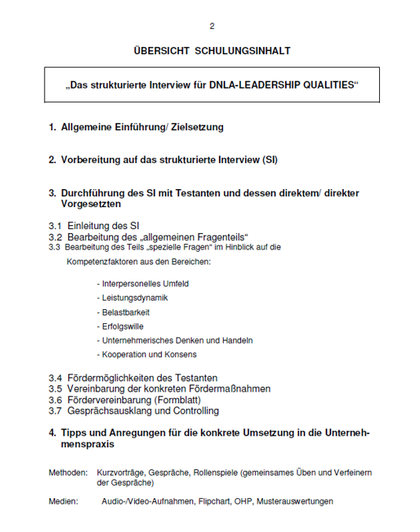

Damals…
Schulungsunterlagen

Slide 29
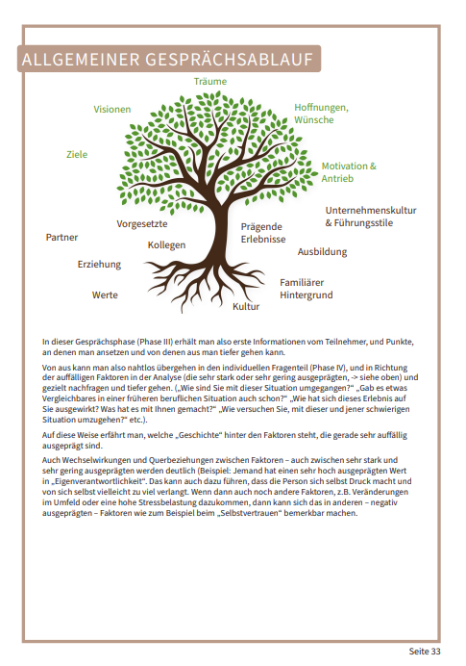

…und heute!
Schulungsunterlagen

Slide 30
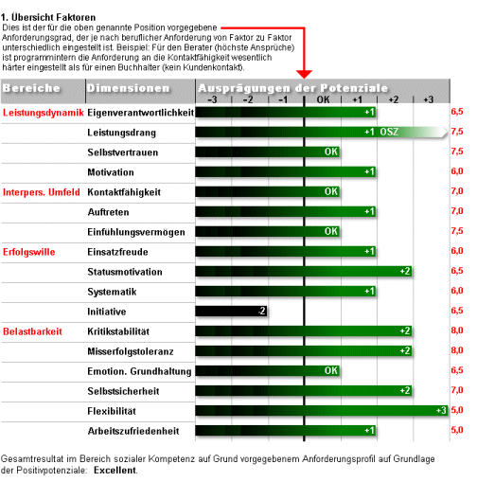
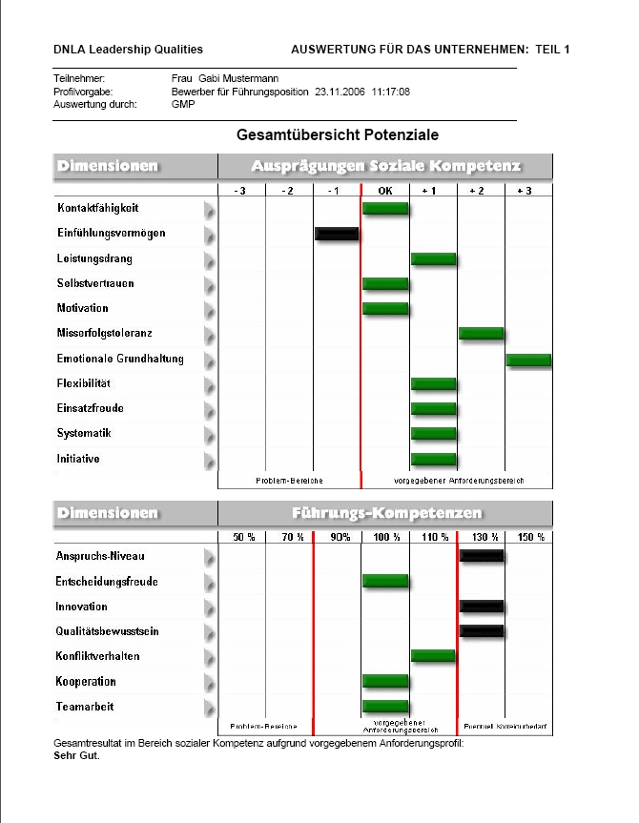
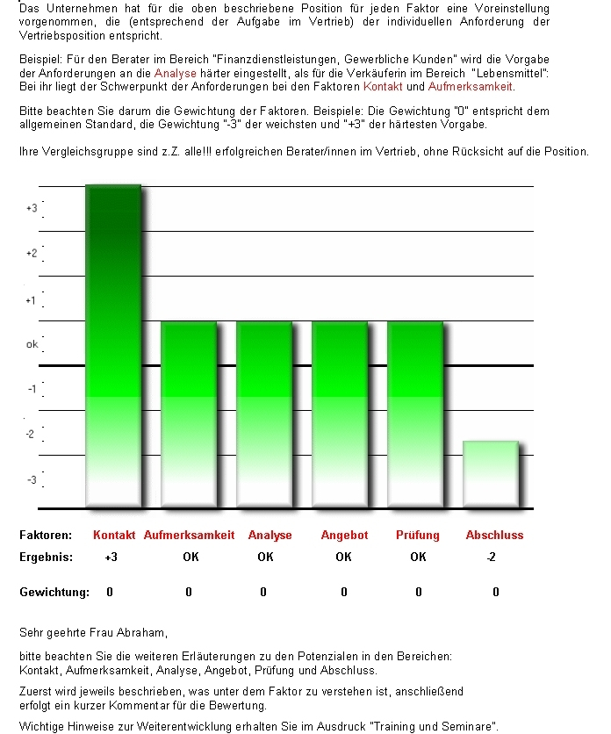
Damals…
DNLA-Auswertungen

Slide 31
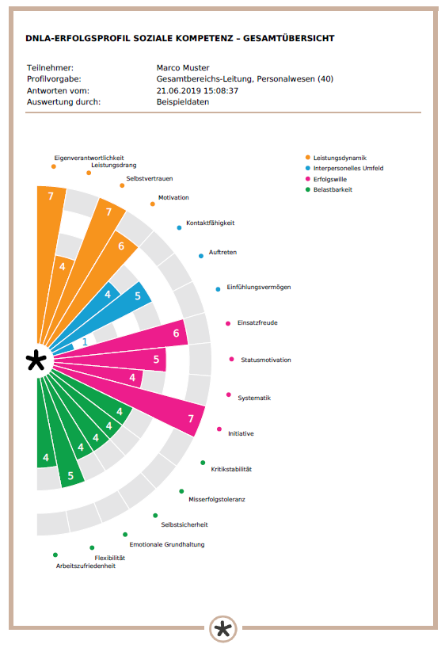
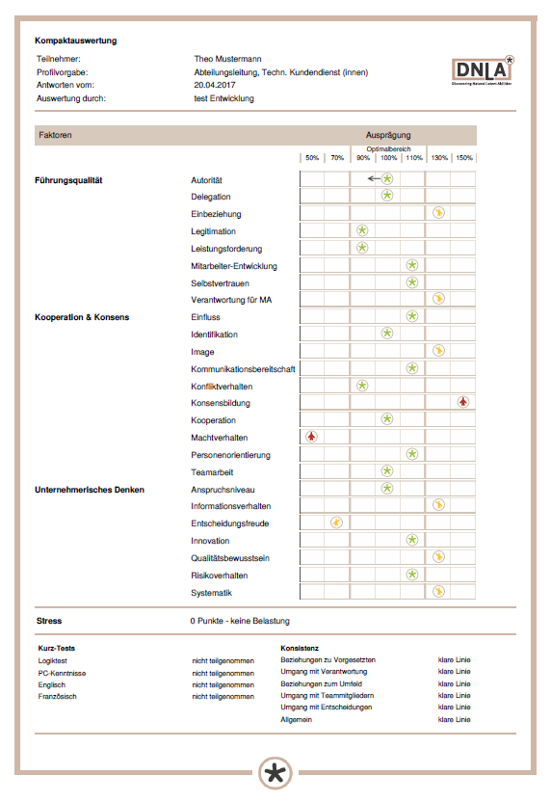
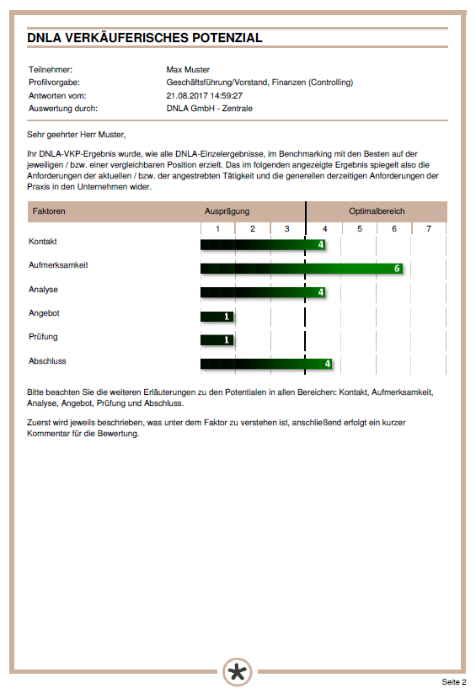
…und heute!
DNLA-Auswertungen

Slide 32
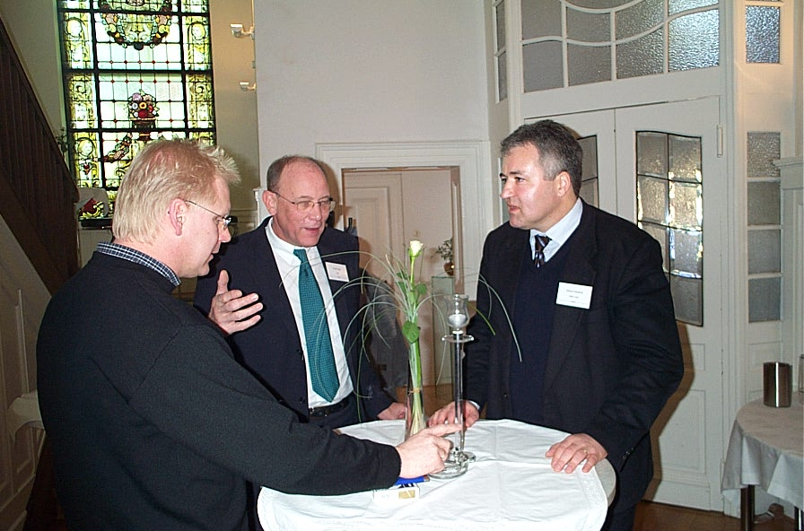
Damals…
DNLA-Jahreskongress

Slide 33
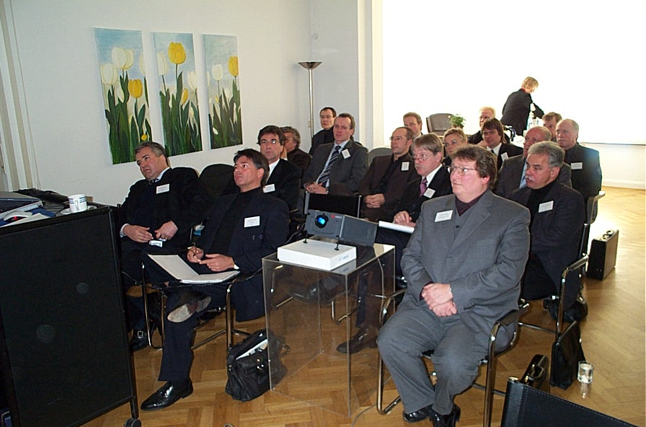
Damals…
DNLA-Jahreskongress

Slide 34
Damals…
DNLA-Jahreskongress
Spezialaufgabe: Finden Sie die Frau im Publikum?

Slide 35
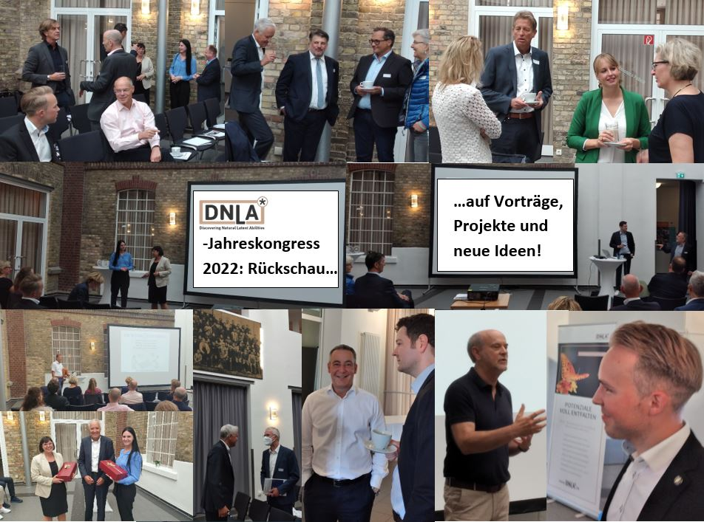
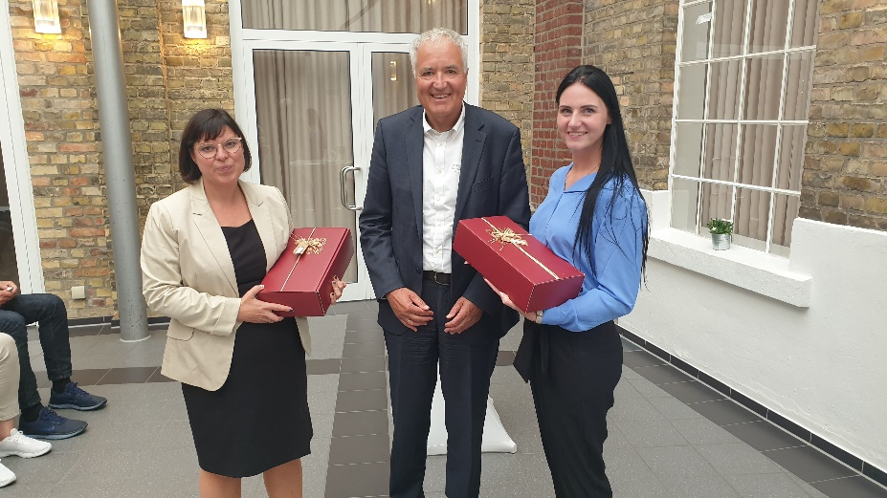
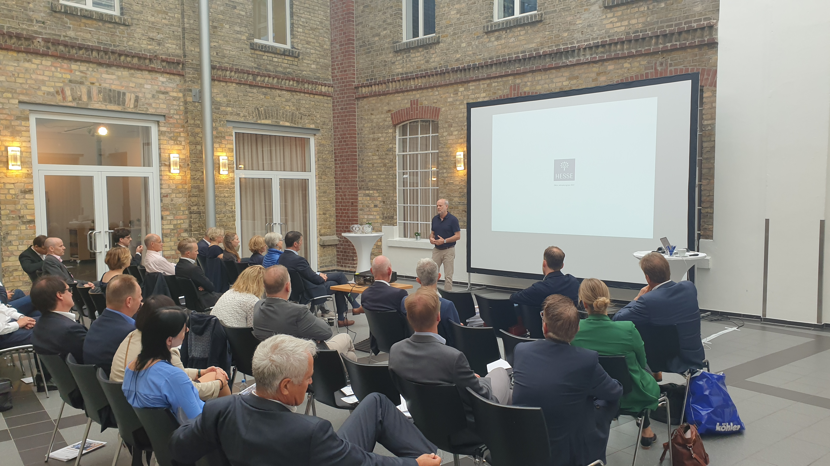
…und heute!
DNLA-Jahreskongress

Slide 36
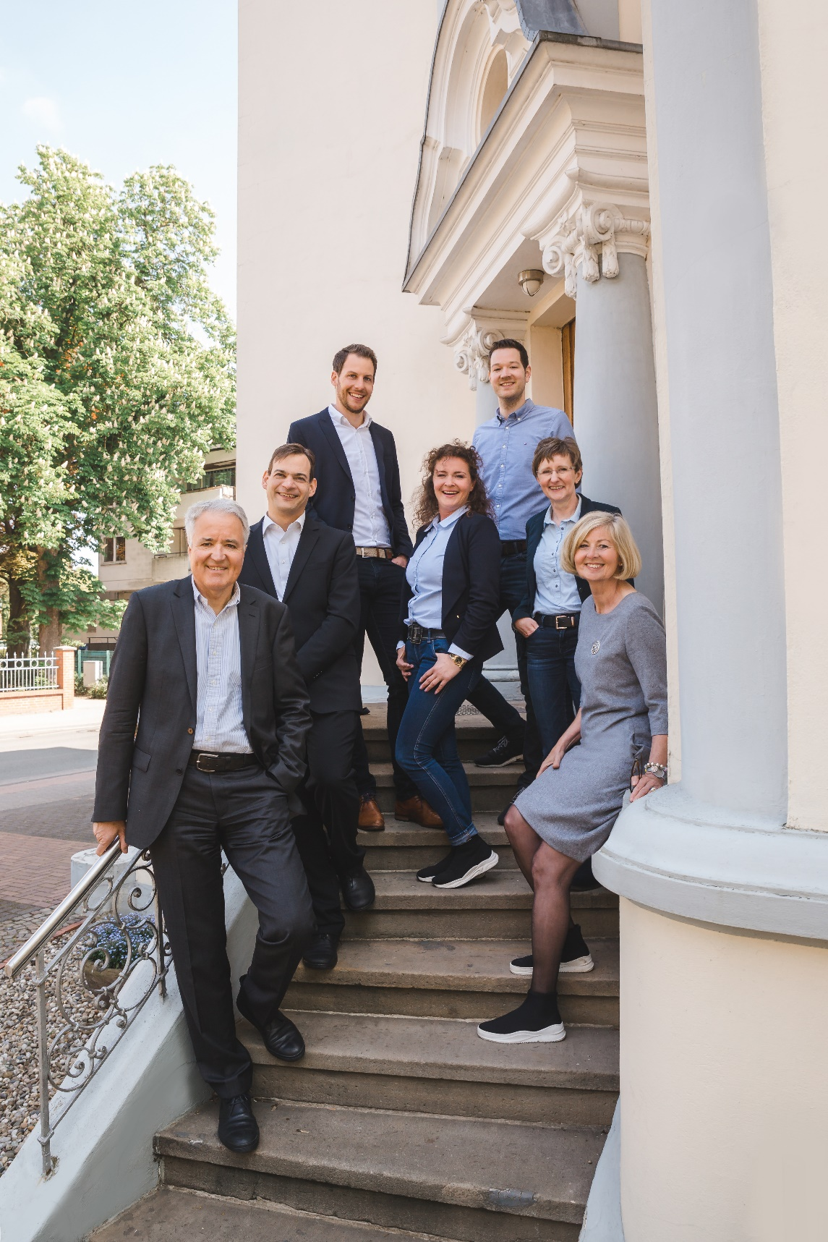

Team DNLA
DNLA Spezialisten
Wann aktivieren und begeistern Sie Ihre MA und Bewerber?
info@dnla.de

